Slide 1








LO MEJOR DE MI
“La gran semana para demostrar
tus mejores cualidades”.
18 al 21 de junio
CEIP INFANTA CRISTINA
(El Provencio)

Slide 2

¡Nos hemos vuelto locos!
Durante esta semana queremos que te lo pases genial, que te diviertas, que disfrutes…. pero también, que aprendas y demuestres todo tu potencial.
¿Estás dispuesto/a?
Te mostramos a continuación el horario. Hemos distribuido las actividades por días, para que tengas cosas divertidas que hacer esta última semana.
Todas las actividades y lo que hay que hacer vienen explicadas en este documento.
Si algo no lo entiendes, no dudes en preguntar.
Lo más importante, es que te animes a participar en todas las actividades y disfrutes del proceso y del resultado.
Si estás preparado y preparada, avanza y disfruta del camino.

Slide 3
LUNES 15 DE JUNIO
CEIP INFANTA CRISTINA (El Provencio)

Slide 4

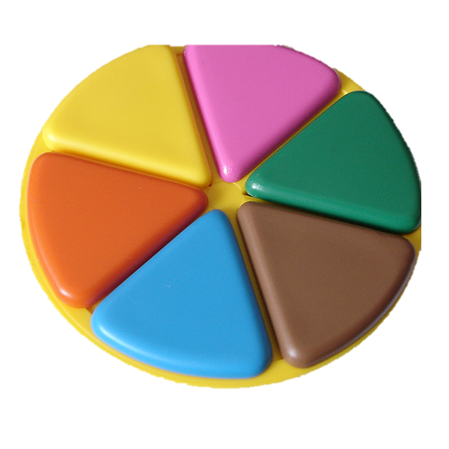
TRIVIAL DE LA INCLUSIÓN
“No vale rendirse”
Bienvenidos al Trivial de la Inclusión que los alumnos y alumnas del Equipo de Orientación y Apoyo han preparado para vosotros.
Os esperan unos vídeos que hemos elaborado con mucho cariño y un conjunto de preguntas en las categorías de: Historia, Deportes, Entretenimiento, Naturaleza, Arte y Literatura, todas ellas relacionadas con nuestro pueblo.
Y ya sabéis, hacer vuestro nuestro lema: “NO VALE RENDIRSE”.
PINCHA AQUÍ PARA LA GRAN AVENTURA

Slide 5



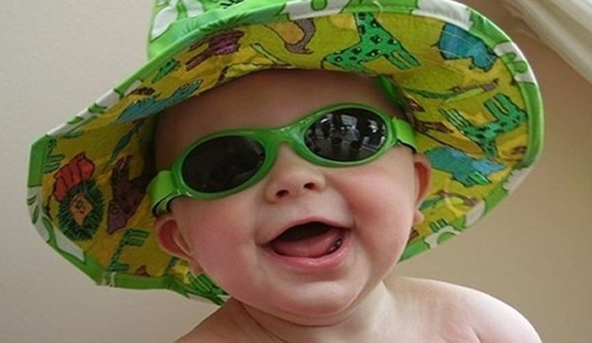
LOOK VERANIEGO
Esta actividad es muy sencilla. Solo tienes que enviar una foto a tu maestro o maestra con tu “super” look del verano
¡No nos dejes con las ganas de verte!

Slide 6

ESCAPE ROOM
”TODA UNA VIDA”
”El éxito va de la mano de tu actitud”
Joe y su familia han vivido siempre en un bonito barrio de Montana. Ha sido muy feliz con su esposa Sally, sus dos hijos y su perro. Joe ahora ya es mayor y está en el hospital porque ha tenido una caída. Mientras que llega su familia para visitarle, rememora toda su vida con nostalgia y también mucho agradecimiento a todos sus seres queridos.
https://madescaperoom.com/escape-room-familiar-online-gratis/

Slide 7
Martes 16 DE JUNIO
CEIP INFANTA CRISTINA (El Provencio)

Slide 8

MASTER CHEF JUNIOR – SUMMER RECIPE
“confía en ti. No tienes límites”
Elabora un plato sabroso, saludable y veraniego.
Conviértete en un auténtico/a chef
Envía el vídeo o foto de lo que has elaborado.
¡Será una experiencia increíble!

Slide 9

Let´s make popsicles!!
STEP1: make some juice with fruit, fruit and milk, milk and chocolate…you are the chef!!
STEP 2: Place the juice in a container suitable for the freezer!
STEP 3: Put a stick in the container.
STEP 4: Freeze for a couple of hours!
READY TO ENJOY YOUR SUMMER POPSICLE!!!

Slide 10

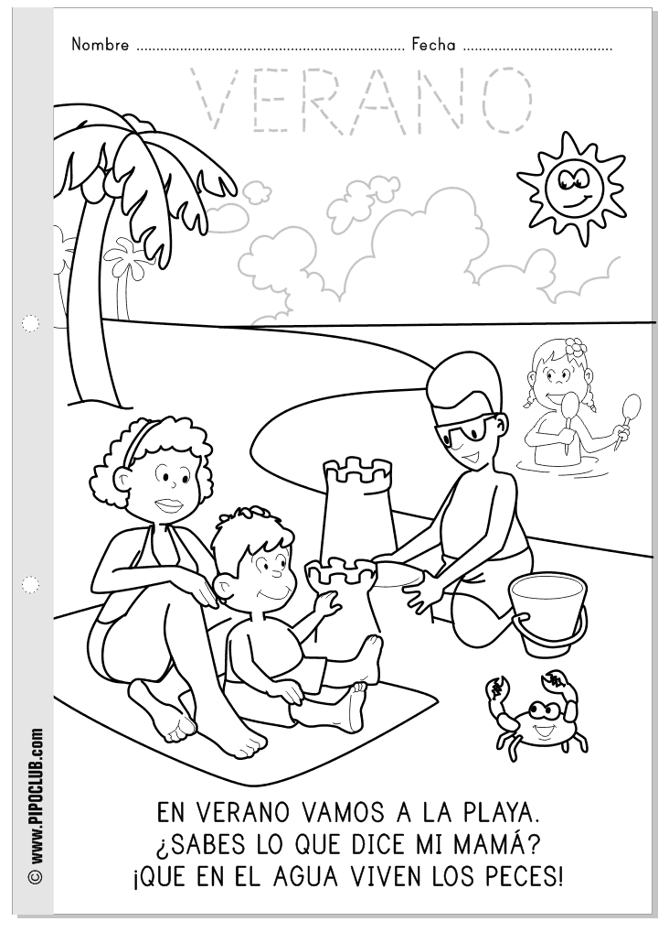
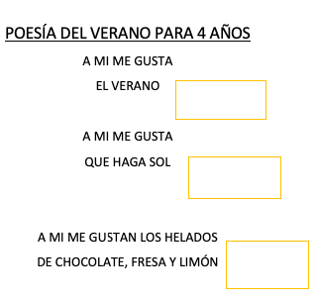
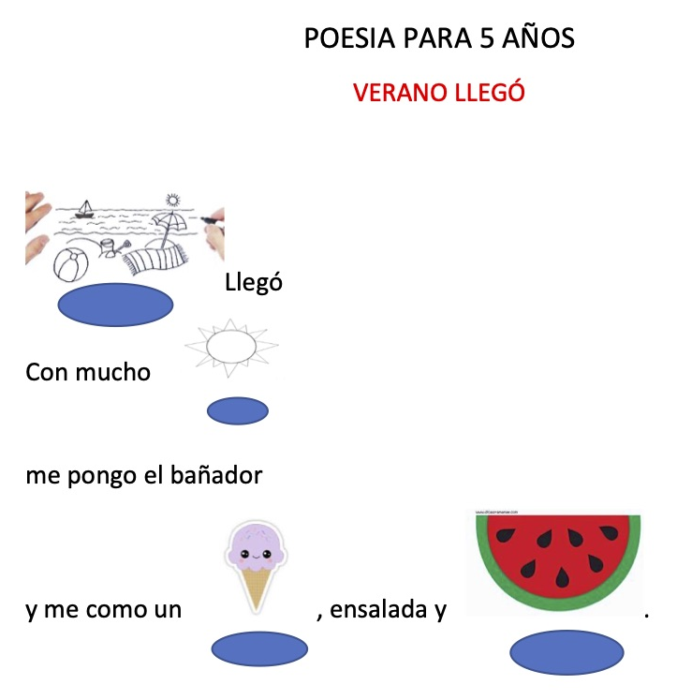

¡CUANTA IMAGINACIÓN!
Vamos a trabajar la poesía.
Es un recurso literario que gusta a los niños/as en estas edades.
3 años:
PINTARÁN UN DIBUJO RELACIONADO CON EL VERANO Y REPASARÁN LAS LETRAS DEL VERANO.
4 años
TIENEN QUE HACER DIBUJOS RELACIONADOS CON LA POESÍA
5 años
COLOCARÁN LAS PALABRAS DEBAJO DEL DIBUJO
PARA 1º Y 2º DE PRIMARIA. Os proponemos hacer una poesía de tres o cuatro versos. Debéis hacer un dibujo. Las palabras que deben aparecer en la poesía serán castillo, playa y cubo.
EN 3º Y 4º CURSO VAMOS A PLANTEAR UN HAIKU se trata de escribir un poema de tres versos: el primer verso tendrá 5 sílabas, el segundo siete sílabas y el tercero otras cinco sílabas. Muy importante hacer un dibujo y que el poema nos diga cosas del verano.
Para los de 5º y 6º Os proponemos crear vuestra poesía del verano, debe tener 6 versos y debe de ir acompañada de un dibujo. Ya sabéis ; se puede hacer en Word insertando una imagen, escrita en papel, en un video, representándola o una foto. Si prefieres hacer un HAIKU, ¡adelante!
No olvides, enviárselo a tu maestro o maestra

Slide 11




¡A MOVER EL ESQUELETO!
“NO TE DETENGAS, HASTA QUE NO TE SIENTAS ORGULLOSO/A”
¿Estás cansado/a de estar en el sofá?
Te invitamos a que te levantes, te actives y disfrutes de una clase de educación física virtual desde el salón de tu casa, desde el patio o desde la cocina.
CONÉCTATE EN DIRECTO A LA PLATAFORMA QUE MÁS TE GUSTE
Martes 16 de junio
12:00horas
CEIP INFANTA CRISTINA
Ceip_icristina
TOMA NOTA

Slide 12
miércoles 17 DE JUNIO
CEIP INFANTA CRISTINA (El Provencio)

Slide 13

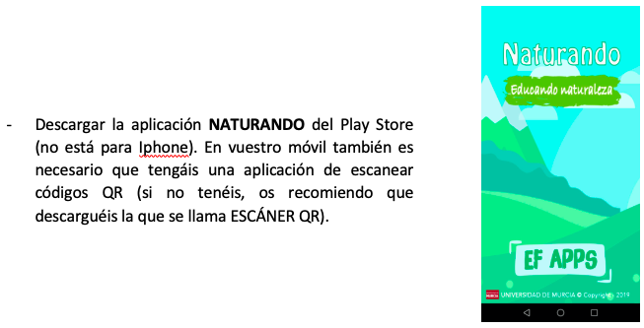
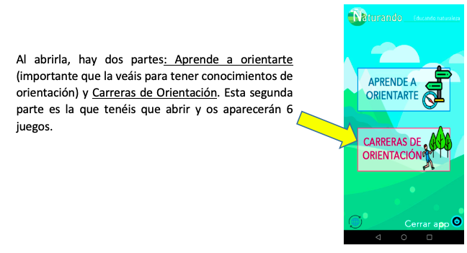
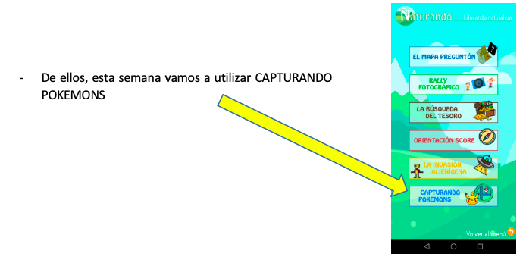
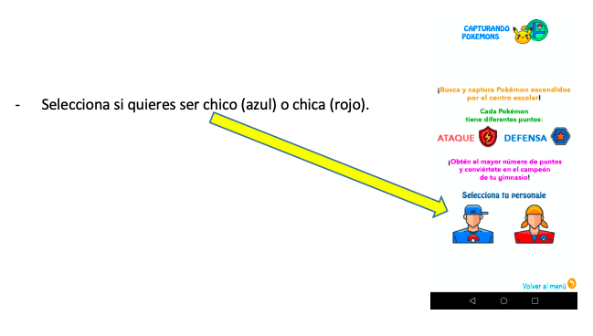
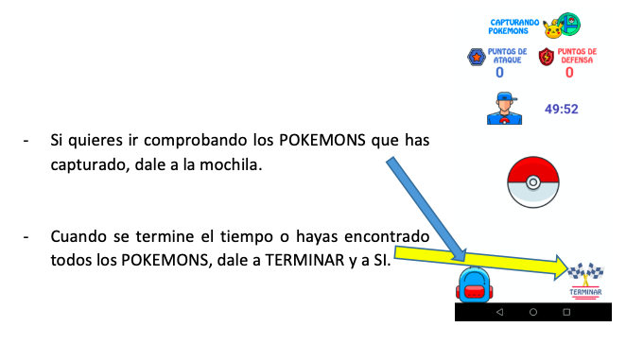
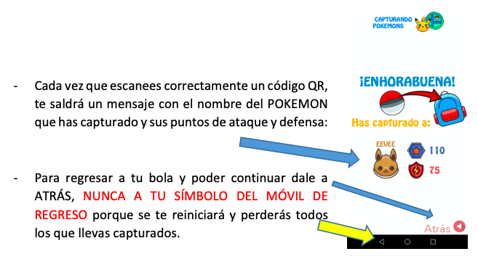
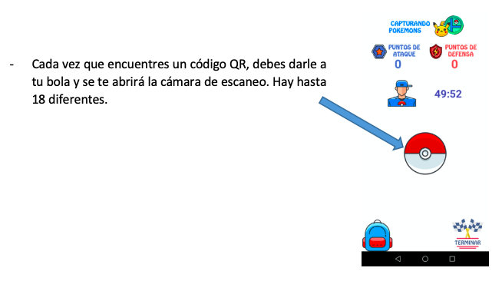
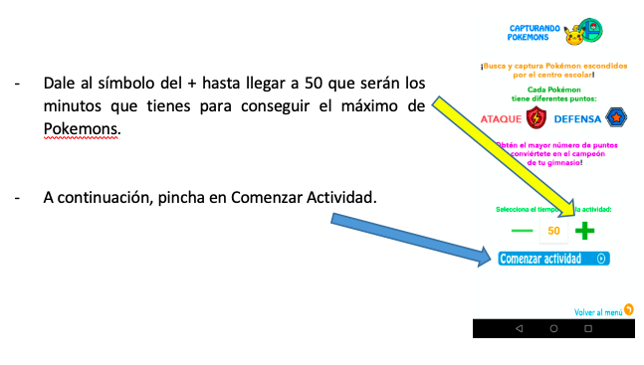
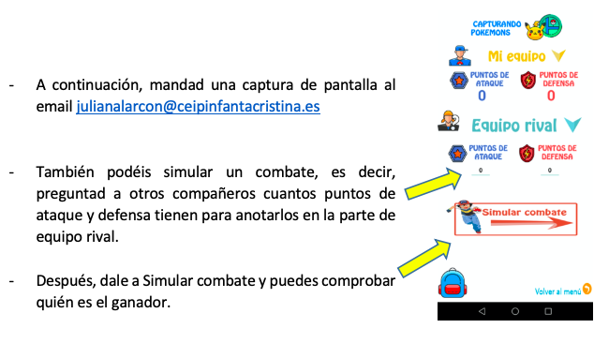
capturando POKEMON
1
“Demuestra todo lo que vales”
2
3
4
8
7
6
5
9
¿Estáis preparados? Pues adelante, podréis empezar desde el MIÉRCOLES 17 de JUNIO hasta el DOMINGO 21 de JUNIO (ambos incluidos).
En este enlace se encuentra el mapa con la situación de los 18 códigos QR: MAPA
NORMAS A CUMPLIR:
No tocar ni arrancar las pistas (los códigos QR)
Es un juego para divertirnos y aprender a manejar mapas, así como para orientarnos.
Si por alguna razón alguna pista desapareciera, debéis comunicarlo rápidamente (vía mensaje, llamada, email, en mi casa…) para que restauremos la pista lo más rápidamente posible.
Podéis hacerlo en familia/grupo, ya que servirá para dar un paseo agradable.
Se puede hacer andando o utilizando cualquier medio no motorizado.
Llevad las medidas de seguridad oportunas: guantes y mascarilla.
Será necesario solamente el móvil, con las aplicaciones de NATURANDO y CÓDIGO QR, así como el enlace de GOOGLE MAPS que os proporcionamos.

Slide 14

INGLÉS infantil
LET´S DRAW BABY SHARK!
HOW TO DRAW BABY SHARK

Slide 15
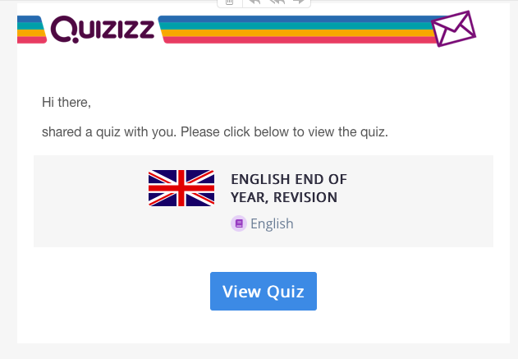
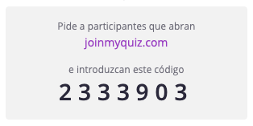
INGLÉS 1º PRIMARIA
QUIZZIZ
PINCHA AQUÍ PARA IR AL QUIZZIZ

Slide 16

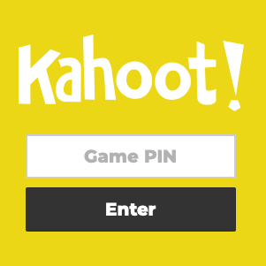
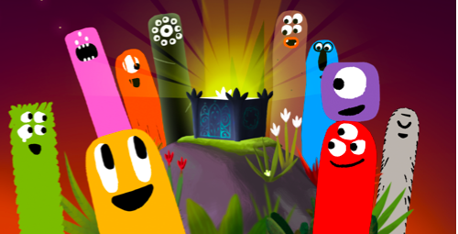
INGLÉS 2º PRIMARIA

Slide 17


INGLÉS 3º PRIMARIA
El próximo miércoles a las 11:00 horas haremos un Zoom todos los alumnos de tercero para realizar un Quizziz en directo, para repasar contenidos de Inglés y Science que se han dado durante el curso.
Paso 1: introduce estas claves en zoom para acceder a la reunión
ID de reunión: 443 223 4917
Contraseña: tercero
Paso 2: entra en quizziz (https://quizizz.com/join)
Paso 3: mete el código del juego que te diga tu profe.
Paso 4: ¡¡ Prepárate para ser un gran detective !!

Slide 18
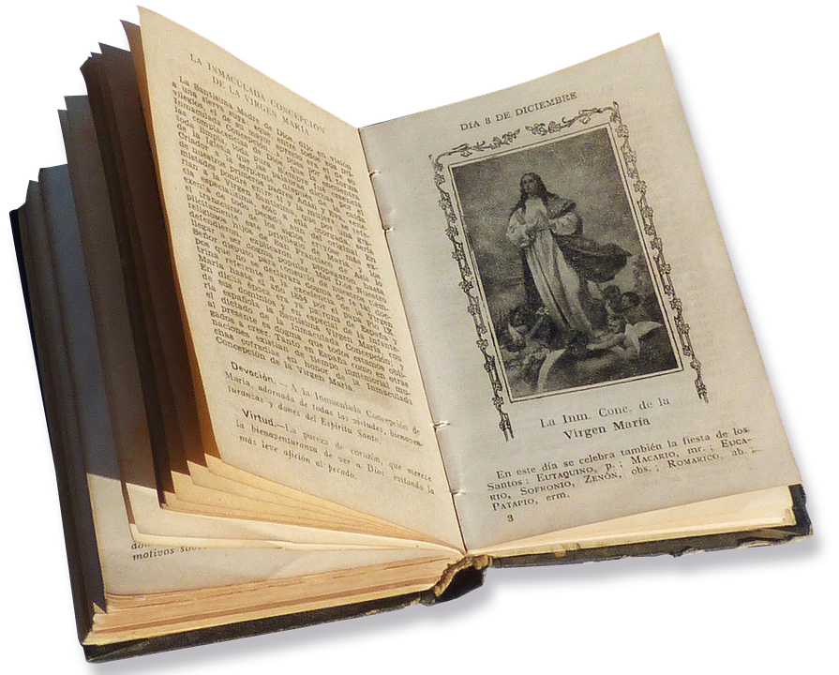
INGLÉS 4º PRIMARIA
MINI LIBRO VACACIONAL
MATERIALES:
Un trozo de cartulina de 30 x 6 cm
Un botón grande o un encuadernador (chincheta con patas así lo llamo yo)
Tijeras
Una goma elástica no muy gorda..
PASOS.
1.- Divide sin cortar la cartulina en 5 cm.
2.- Haz un acordeón doblando la cartulina en fragmentos de 5 cm.
3.- Escribe en cada trozo de cartulina de 5 cm las actividades que vas a hacer este verano o que crees que vas a poder hacer.
4.- Cose el botón grande o clava el encuadernador en el inicio del fragmento.
5.- Engancha la goma en el extremo del botón o del encuadernador lo que hayas usado.
6.- Para cerrar la goma alrededor del libro y engancha el extremo en el botón o en el encuadernador.
Muy importante:
Quiero que me mandéis fotos de cada paso según lo estáis haciendo.
¡ VAMOS CHICOS A DISFRUTAR!

Slide 19
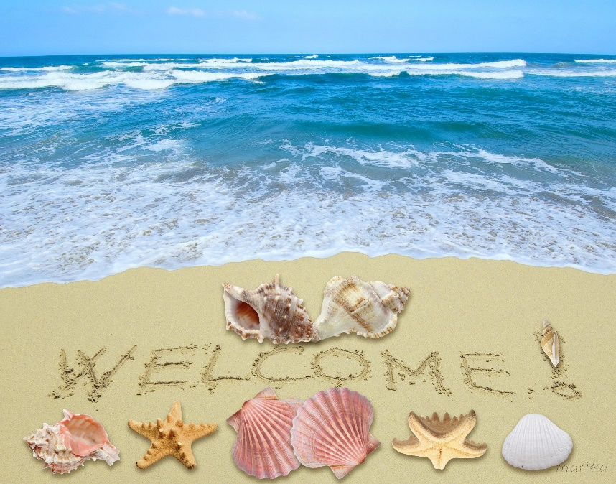


INGLÉS 5º-6º PRIMARIA
`HOLIDAYS SWEET HOLIDAYS´
INSTRUCCIONES
Realizaremos un cuestionario en QUIZZIZ:
5º A a las 10:30 horas
5º B a las 11:30 horas
6º a las 12:30 horas
Sólo necesitáis el ordenador para entrar en QUIZZIZ y poder buscar información para responder correctamente.
CONÉCTATE y ten abierta la página https://quizizz.com/join
TU MAESTRA te dará en directo el código que necesitas para entrar a jugar.
Diviértete y pásatelo genial con esta actividad tan chula que os han preparado.

Slide 20


Pincha en tu nivel
Mira el video que hemos seleccionado para ti
Ensáyalo primero
Grábate luego y envíalo a tu profe.
Te lo pasarás genial y además, harás deporte.
INFANTIL: PINCHA AQUÍ o https://www.youtube.com/watch?v=ulXXqMwmEVI&feature=youtu.be
Y 2º DE PRIMARIA: PINCHA AQUÍ o https://www.youtube.com/watch?v=In_aYUOYZ1o
Y 4º DE PRIMARIA: PINCHA AQUÍ o https://www.youtube.com/watch?v=tYAKp0DyCkE
Y 6º DE PRIMARIA: PINCHA AQUÍ o https://www.youtube.com/watch?v=S-xKRF8LN8U

Slide 21
jueves 18 DE JUNIO
CEIP INFANTA CRISTINA (El Provencio)

Slide 22





PASAPALABRA REFRESCANTE
“Tú puedes con todo”
¿Quieres pasar un buen rato disfrutando de este pasapalabra veraniego en familia?
Pues a continuación lee las siguientes instrucciones y… ¡Comienza a jugar!:
El juego consiste en leer las diferentes definiciones y escribir la palabra que comenzará por la letra en cuestión. Si la respuesta es correcta la bolita de la letra se pondrá verde, en cambio sí fallas, se pondrá roja. ¡Es muy fácil!
ADVERTENCIA: A la hora de escribir la palabra, deberás hacerlo todo en minúscula, a excepción de una sola palabra que sí deberás escribir la primera letra con mayúscula y las demás en minúscula.
A ver si eres capaz de completarlo correctamente en el mínimo de tiempo posible. ¡Pincha en este enlace y comienza a disfrutar!
hthttps://es.educaplay.com/recursos-educativos/6054770-pasapalabra_refrescante.html

Slide 23

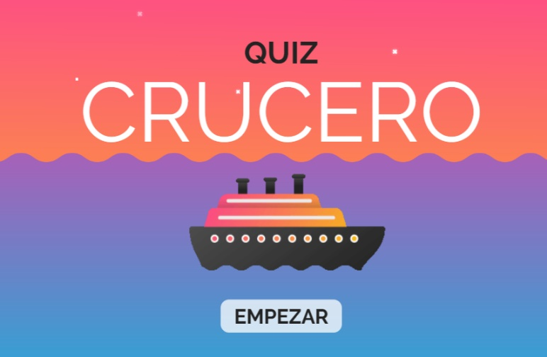




QUIZZIZ CRUCERO Y CHAPUZÓN
¡Demuestra que eres todo un/a experto/a!
2
QUIZ CRUCERO
3
QUIZ CHAPUZÓN

Slide 24

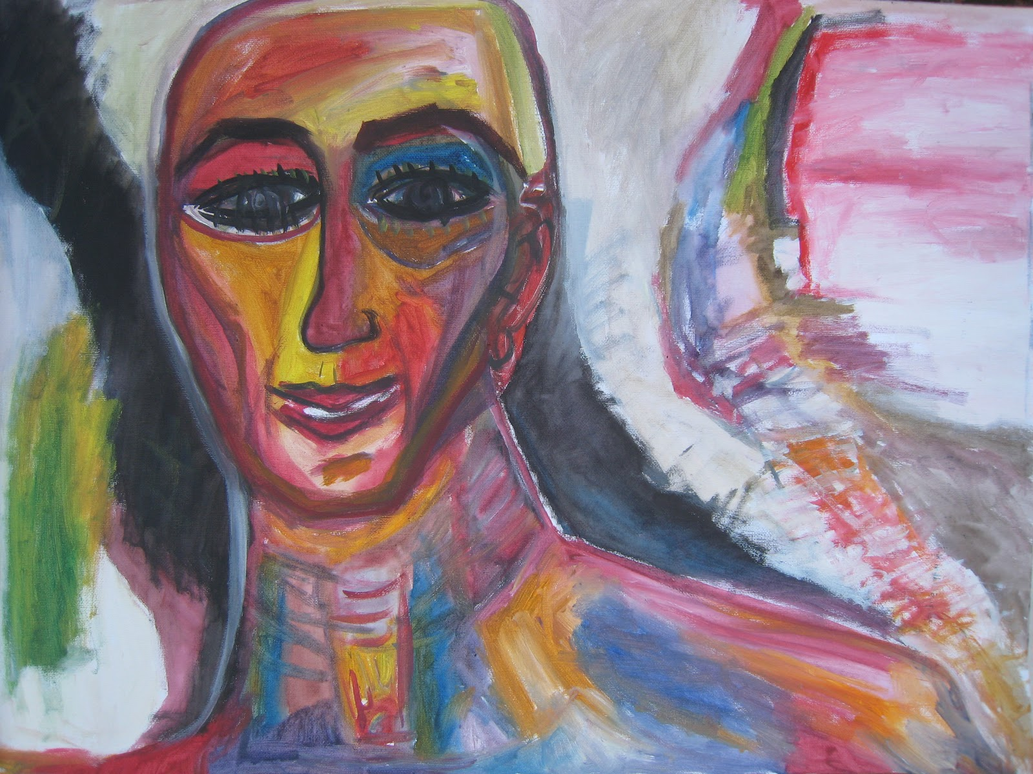
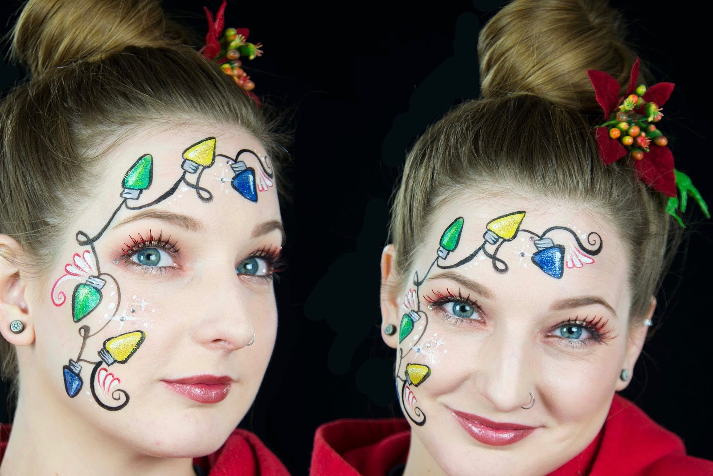
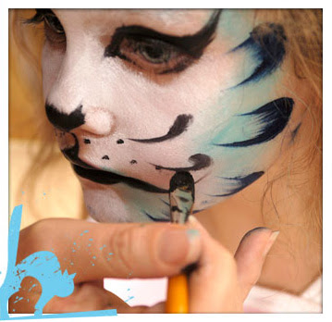
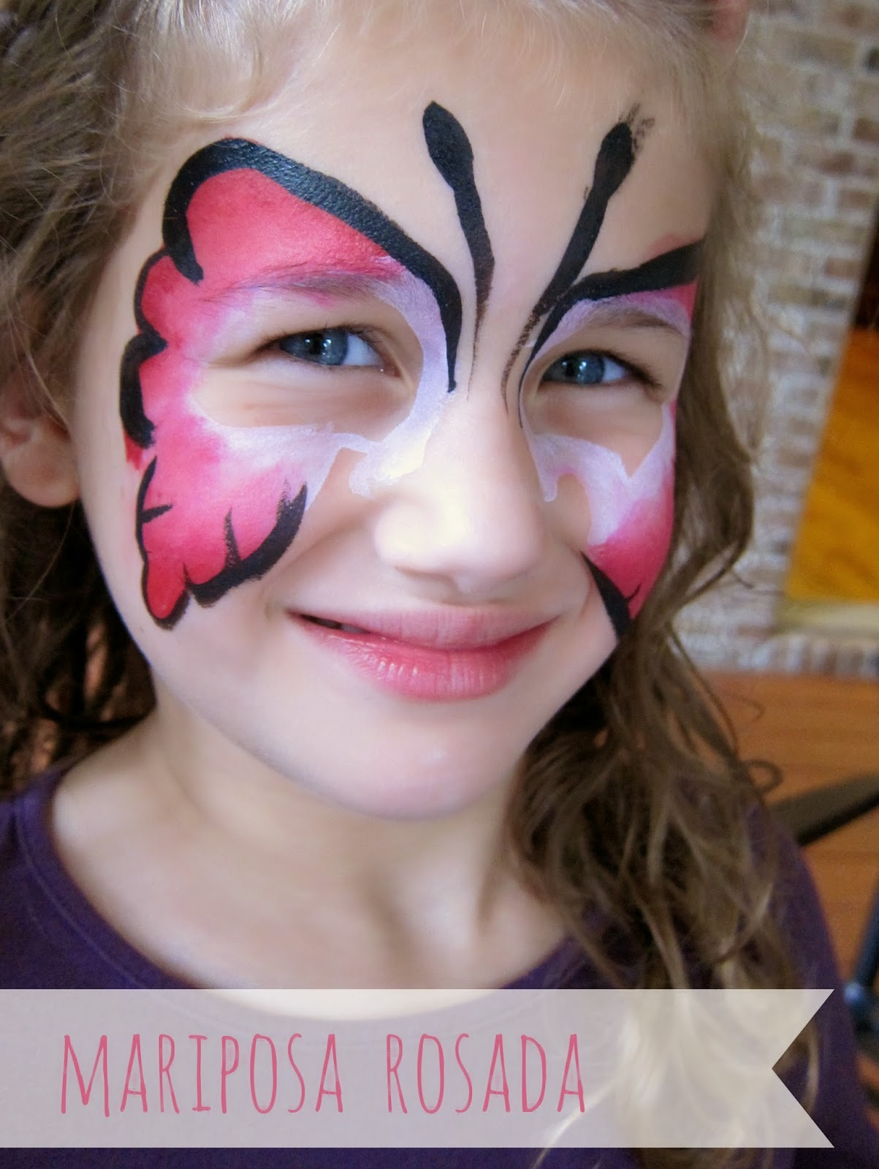
TALLER PINTACARAS
¿CÓMO DE ORIGINAL ERES?
Atrévete a pintarte la cara y demuéstranos que eres un/a gran artista

Slide 25

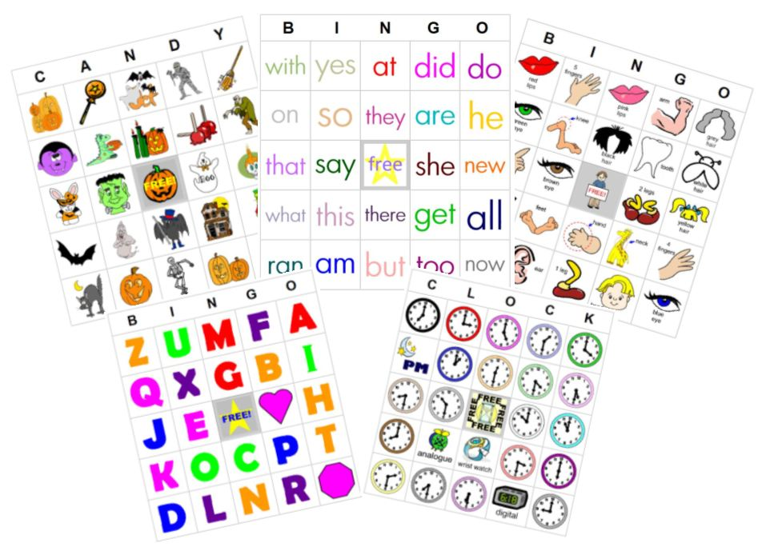

SALUDRIFA
¡LA SUERTE ESTÁ ECHADA!
12:00 HORAS
JUEVES 18 JUNIO
Tu maestro/a te hará llegar los 4 números con los que juegas.
A las 12:00 horas, el jueves 18 de junio, en directo desde las plataformas on line, JULIÁN sacará los números premiados.
Habrá suculentos premios.
¡NO TE LO PUEDES PERDER!

